Slide 1
2.2.6 创建VI程序
2.2 LabVIEW编程初步

Slide 2
2.2.6 创建VI程序
一个VI程序的设计主要包括：
1. 前面板（Front Panel）的设计
2. 框图程序（Block Diagram）的设计
3. 程序的运行和调试

Slide 3
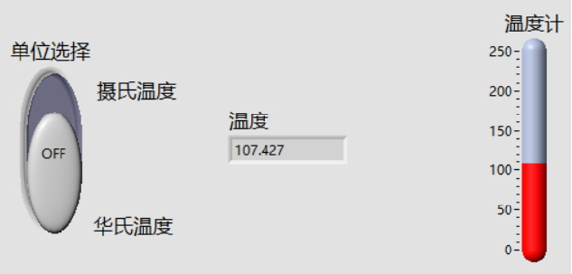
1. 前面板（Front Panel）的设计
（1）应根据实际中的仪器面板以及该虚拟仪器所要实现的功能来设计前面板（Front Panel）。
（2）设计前面板（Front Panel）的对象全部包含在哪里？怎么调出？
控件选板（Controls Palette）
查看→控件选板

Slide 4
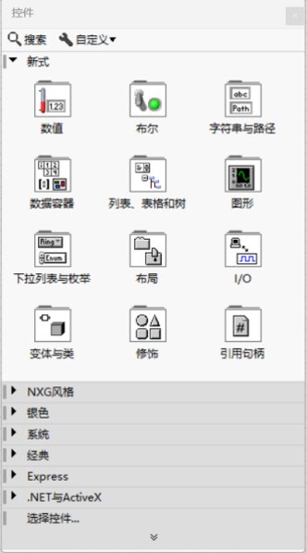
1. 前面板（Front Panel）的设计
（3）设计VI程序的前面板需要注意哪些事项？
①控件需要排列到前面板窗口中的合适位置；
②打开控件属性窗口进行参数设置；
③加上各种文字说明或标签，也可以加入一些修饰控件。

Slide 5
1. 前面板（front panel）的设计
（4）在前面板（Front Panel）添加控件后，在框图程序（Block Diagram）中会出现与控件对应的（ ）。
（5）使用（ ）控件可以输入数据到程序中，而（ ）控件则可用来显示程序产生的数值。
接线端（Terminal）
输入（Control）
显示（Indicator）

Slide 6
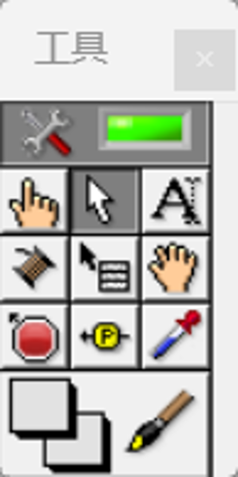
1. 前面板（front panel）的设计
（6）怎样对控件对象进行下列操作？
①改变对象的大小
②设置对象的颜色
通过工具选板（Tools Palette）的操作项进行操作。

Slide 7
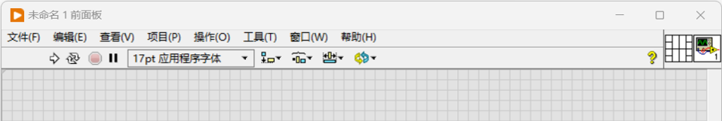
1. 前面板（front panel）的设计
（7）怎样对控件进行下列操作？
①对齐（Align）对象
对象的排列是窗口工具栏的“对齐对象”按钮下的命令操作。

Slide 8
1. 前面板（front panel）的设计
（8）怎样对控件进行下列操作？
①分布（Distribute）对象
对象的分布是窗口工具栏的“分布对象”按钮下的命令操作。

Slide 9
1. 前面板（front panel）的设计
（8）怎样对控件进行下列操作？
①叠放次序、组合（Group）、锁定（Lock）对象
对象的叠放次序、组合和锁定都是窗口工具栏的“重新排序”按钮下的命令操作。
组合（Group）在一起的控件可以一起移动、一起改变大小，它们之间的相对位置和大小都保持不变。
锁定（Lock）后的控件可以防止被意外移动和改变大小。

Slide 10
1. 前面板的设计
（9）为美化界面，可使用控件选板中的（ ）子模板，这些对象对程序的运行没有任何影响。
修饰（Decorations）

Slide 11
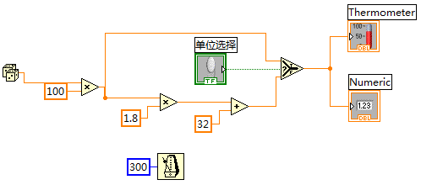
2. 框图程序（Block Diagram）的设计
（1）框图程序（Block Diagram）相当于源代码，只有在创建了框图程序以后程序才能真正运行。

Slide 12
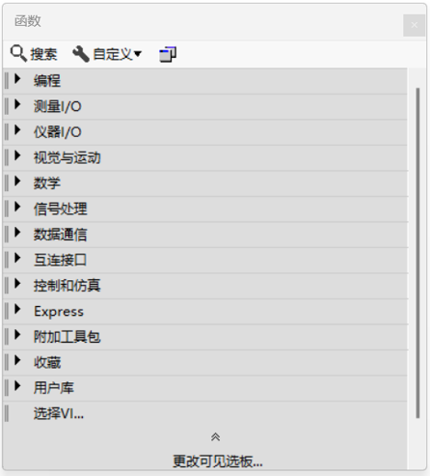
2. 框图程序（Block Diagram）的设计
（2）框图程序（Block Diagram）的设计使用哪个面板？怎样调出该面板？
函数选板（Functions Palette）
查看→函数选板

Slide 13
2. 框图程序（Block Diagram）的设计
（3）在框图程序中，节点（Node）即是程序的语句，它包括（ ）、（ ）、（ ）和代码接口。
（4）在框图程序中，（ ）可理解为程序的变量。
结构
函数
子VI
接线端（Terminal）

Slide 14
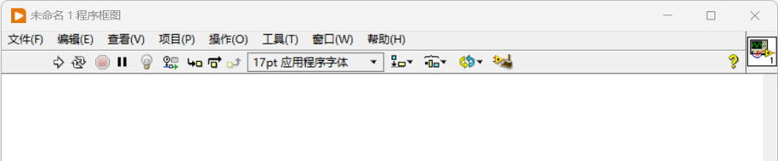
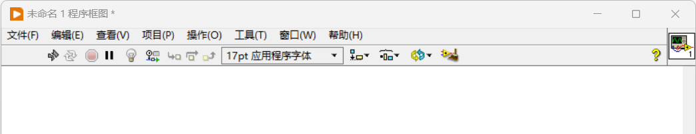
3. 程序的调试
（1）如果VI程序有错误，不能运行，工具栏的（ ）按钮将会显示成一个折断的箭头。
运行

Slide 15
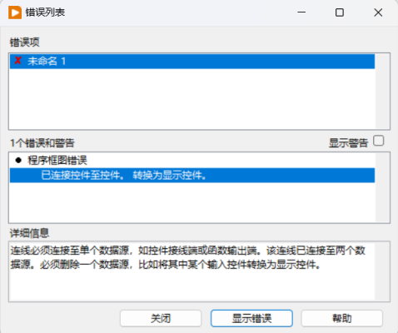
3. 程序的调试
（2）此时点击Run按钮可打开一个显示错误清单的窗口，双击某个列出的错误项，则出错的对象就会被呈高亮状态显示。

Slide 16
3. 程序的调试
（3）VI程序常见的错误：
①连接的接线端（Terminal）之间数据类型不匹配。
②必须连接的函数数据接线端（Terminal）未连线。

Slide 17

3. 程序的调试
（4）程序的调试方法主要有：
①单步执行：一个节点一个节点地执行。
②高亮显示执行方式：正在执行的节点会以高亮形式显示。常结合单步模式，跟踪框图中的数据流传输情况。
怎样进行以上两种程序调试操作？
使用工具栏的对应按钮：

Slide 18

3. 程序的调试
（4）程序的调试方法主要有：
③探针：查看运行过程中数据流在该连线上的数据。
④断点：程序运行到断点处时会暂停执行，再单击暂停按钮程序会继续运行到下一个断点处或直到VI运行结束。
怎样给程序添加探针和断点？
使用工具选板（Tools Palette）的对应操作项。

Slide 19
练习
（1）按如下要求编写一个VI程序：
① 新建1个VI，放入2个数值输入控件，1个数值显示控件，放入一个长方形修饰控件，将3个数值型控件放置在长方形修饰控件上面；
② 将上面的4个控件组合在一起，并锁定使不能移动其位置；
③ 在框图程序中编写程序，使在2个数值输入控件中输入2个数字，在另一个数值显示控件中显示这个2个数字相加的结果。

Slide 20

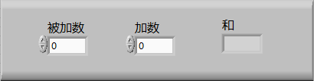
练习
（1）按如下要求编写一个VI程序：
① 新建1个VI，放入2个数值输入控件，1个数值显示控件，放入一个长方形修饰控件，将3个数值型控件放置在长方形修饰控件上面。
如何寻找长方形修饰控件？
新式→修饰→垂直平滑盒
如何调整控件层叠顺序？
工具栏→重新排序

Slide 21
练习
② 将上面的4个控件组合在一起，并锁定使不能移动其位置。
如何操作？
工具栏→重新排序→组
工具栏→重新排序→锁定

Slide 22
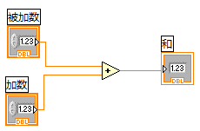
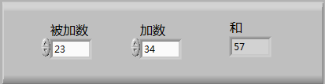
练习
③ 在框图程序中编写程序，使在2个数值输入控件中输入2个数字，在另一个数值显示控件中显示这个2个数字相加的结果。
编程→数值→加

Slide 23
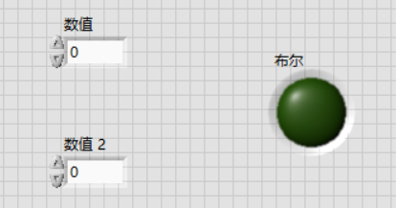
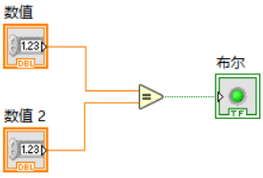
练习
（2）创建一个VI程序，比较两个数，如果两数相等则LED灯亮。
①界面怎么设计？
②怎样比较2个数是否相等？
编程→比较→等于？

Slide 24
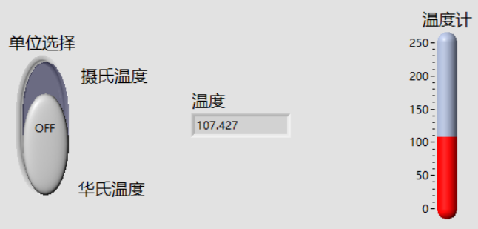
练习
（3）创建一个测量温度的VI程序：（演示）
①每300ms随机产生0-1的随机数，然后将该值乘以100作为摄氏温度值；
②摄氏温度乘以1.8再加上32即转换为华氏温度值；
③使用一个滑动开关选择温度单位为华氏度或摄氏度；
④使用数值显示控件和温度计显示测量的温度。

Slide 25
练习
界面如何设计？

Slide 26
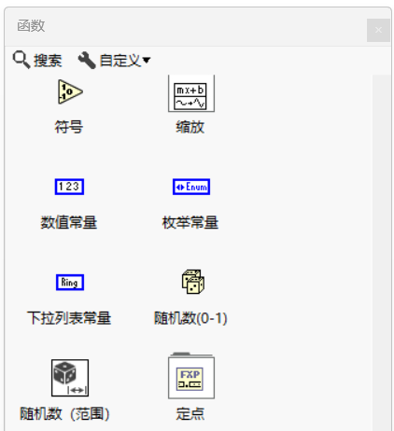

练习
①每300ms随机产生0-1的随机数，然后将该值乘以100作为摄氏温度值；
1）如何产生0-1的随机数？
编程→数值→随机数(0-1)

Slide 27

练习
①每300ms随机产生0-1的随机数，然后将该值乘以100作为摄氏温度值；
编程→数值→乘
右键→菜单→创建常量

Slide 28
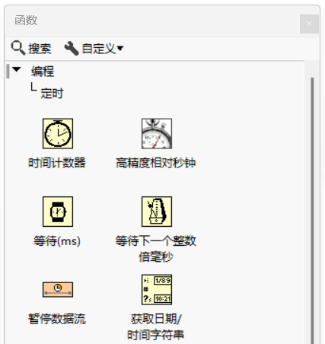
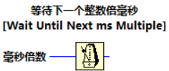
练习
①每300ms随机产生0-1的随机数，然后将该值乘以100作为摄氏温度值；
2）如何每300ms随机产生一个数？
编程→定时→等待下一个整数倍毫秒

Slide 29
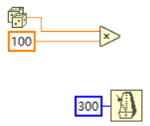
练习
①每300ms随机产生0-1的随机数，然后将该值乘以100作为摄氏温度值；
右键→菜单→创建常量

Slide 30
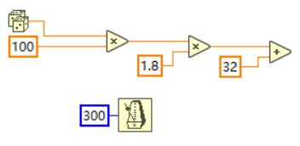
练习
②摄氏温度乘以1.8再加上32即转换为华氏温度值；
右键→菜单→创建常量

Slide 31

练习
③使用一个滑动开关选择温度单位为华氏度或摄氏度；
1）如何实现温度的选择？

Slide 32
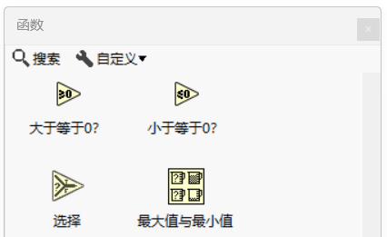
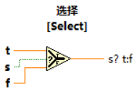
练习
③使用一个滑动开关选择温度单位为华氏度或摄氏度；
1）如何实现温度的选择？
编程→比较→选择

Slide 33
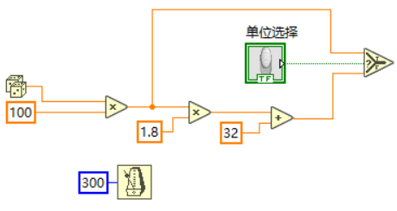
练习
③使用一个滑动开关选择温度单位为华氏度或摄氏度；

Slide 34
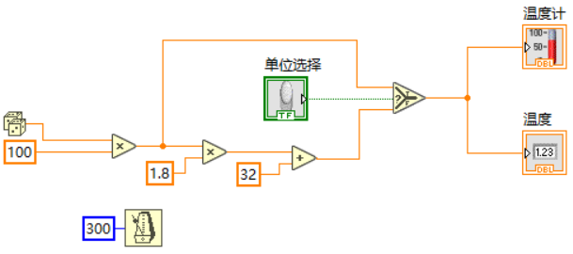
练习
④使用数值显示控件和温度计显示测量的温度。

Slide 35
练习
演示：创建一个测量温度的VI程序：（演示）
①每300ms随机产生0-1的随机数，然后将该值乘以100作为摄氏温度值；
②摄氏温度乘以1.8再加上32即转换为华氏温度值；
③使用一个滑动开关选择温度单位为华氏度或摄氏度；
④使用数值显示控件和温度计显示测量的温度。

